Slide 1
PODZIEMNE MAGAZYNY GAZU GWARANTEM BEZPIECZEŃSTWA I ROZWOJU RYNKU GAZU
Międzyzdroje, 16-18 maja 2016 r.

Slide 2
Działalność Operatora Systemu Magazynowania - regulacje
Od 1 czerwca 2012 r. Operator Systemu Magazynowania Sp. z o. o. rozpoczęła działalność operatorską na podstawie udzielonej przez Prezesa URE koncesji na magazynowanie paliw gazowych w instalacjach magazynowych i decyzji o wyznaczeniu Spółki operatorem systemu magazynowania na okres od 1 czerwca 2012 r. do 31 maja 2022 r.
Koncesja na magazynowanie paliw gazowych w instalacjach magazynowych udzielona przez Prezesa Urzędu Regulacji Energetyki
Decyzja Prezesa Urzędu Regulacji Energetyki o wyznaczeniu operatorem systemu magazynowania.
Taryfa w zakresie usług magazynowania paliwa gazowego.
Regulamin Świadczenia Usług Magazynowania (RŚUM) przyjęty przez Spółkę Operator Systemu Magazynowania Sp. z o. o.
Rozporządzenie Parlamentu Europejskiego i Rady (WE) 715/2009 w sprawie warunków dostępu do sieci przesyłowych gazu ziemnego i uchylające rozporządzenie (WE) nr 1775/2005

Slide 3
Zadania Operatora Systemu Magazynowania
Zapewnienie bezpieczeństwa funkcjonowania instalacji magazynowych i realizacji umów z użytkownikami instalacji.
Zapewnienie długoterminowej zdolności instalacji magazynowych w celu zaspokajania potrzeb w zakresie magazynowania paliw gazowych oraz w zakresie rozbudowy instalacji magazynowych.
Dysponowanie mocą instalacji magazynowych.
Dostarczanie użytkownikom systemu oraz operatorom innych systemów informacji o warunkach świadczenia usług magazynowania paliw gazowych.

Slide 4
Dlaczego potrzebujemy magazynów gazu?
Cele komercyjne przedsiębiorstw zajmujących się obrotem gazem ziemnym:
wywiązywanie się z obligacji ToP;
pokrywanie nierównomierności dostaw i zużycia gazu ziemnego;
możliwość optymalizacji zakupów i sprzedaży (zmienność cen gazu);
Możliwość wywiązywania się ze zobowiązań kontraktowych.

Slide 5
Dlaczego potrzebujemy magazynów gazu?
Wsparcie sektora wydobywania gazu ziemnego:
zapewnienie stabilnej pracy kopalń gazu ziemnego
Bezpieczeństwo dostaw gazu:
zapasy obowiązkowe gazu ziemnego
stabilna praca systemu przesyłowego gazowego

Slide 6
Rodzaj usług magazynowania
Spółka OSM świadczy następujące rodzaje usług magazynowania (UM):
UM NA WARUNKACH CIĄGŁYCH | UM NA WARUNKACH PRZERYWANYCH
USŁUGI DŁUGOTERMINOWE (1 – 4 lata magazynowe)
pakiet pakiet elastyczny UM rozdzielona – 1 rok | pakiet pakiet elastyczny UM rozdzielona – 1 rok
USŁUGI KRÓTKOTERMINOWE (miesięczne, tygodniowe)
pakiet pakiet elastyczny UM rozdzielona | pakiet pakiet elastyczny UM rozdzielona
USŁUGI DOBOWE
 | UM dobowa rozdzielona

Slide 7
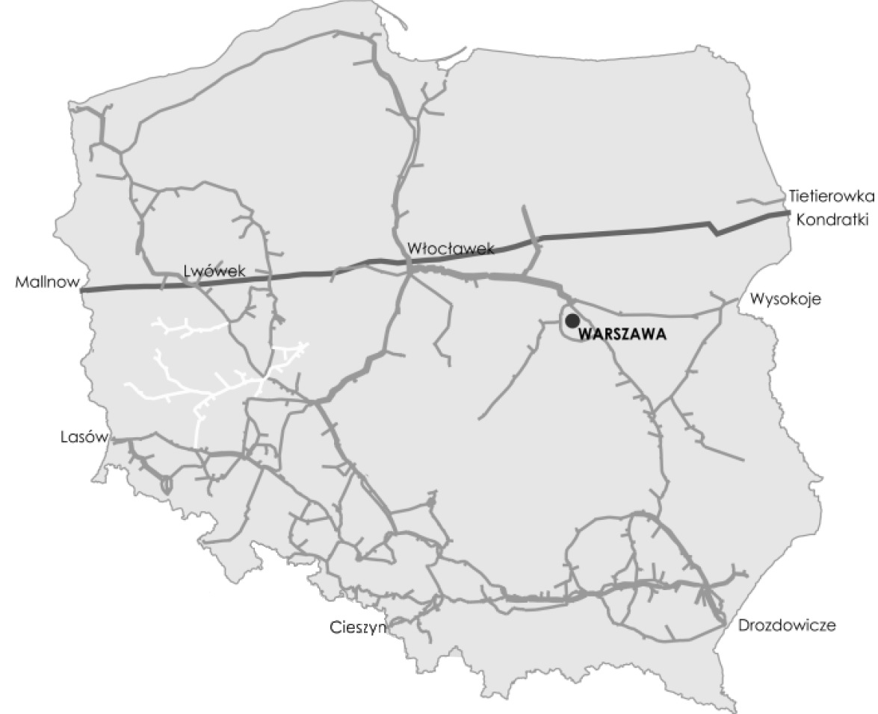
Instalacje magazynowe na terenie Polski
KPMG Kosakowo
119 /250 / 500
KPMG Mogilno
594,65 / 800 / 1200
PMG Wierzchowice
1 200 / - /3500
KPMG – kawernowe podziemne magazynu gazu
PMG Brzeźnica
PMG Swarzów
65 / 100
90
PMG Husów
PMG – podziemne magazynu gazu w częściowo wyeksploatowanych złożach
500
594,65 /800 / 1200
pojemność czynna 2016/17 [mln m³]
/ zatwierdzona rozbudowa [mln m³]
/ możliwa rozbudowa [mln m³]
PMG Strachocina
360 / - / 1200

Slide 8
Parametry instalacji magazynowych gazu wysokometanowego – sezon 2016/17
Grupa instalacji magazynowych | Instalacja magazynowa | Rodzaj magazynu | Pojemność czynna | Max moc zatłaczania | Max moc odbioru
 |  |  | [mln m³] | [mln m³/d] | [mln m³/d]
GIM Kawerna | KPMG Mogilno | kawerny solne | 594,65 | 9,60 | 18,00
 | KPMG Kosakowo |  | 119,0 | 2,40 | 9,60
GIM Sanok | PMG Husów | wyeksploatowane złoże gazu | 500,0 | 4,15 | 5,76
 | PMG Strachocina |  | 360,0 | 2,64 | 3,36
 | PMG Swarzów |  | 90,0 | 1,00 | 1,00
 | PMG Brzeźnica |  | 65,0 | 1,10 | 0,93
- | PMG Wierzchowice | wyeksploatowane złoże gazu | 1200,0 | 6,00 | 9,60
SUMA |  |  | 2 928,65 | 26,89 | 48,25

Slide 9
Planowane parametry instalacji magazynowych gazu wysokometanowego – rok 2025
Grupa instalacji magazynowych | Instalacja magazynowa | Pojemność czynna | Max moc zatłaczania | Max moc odbioru
 |  | [mln m³] | [mln m³/d] | [mln m³/d]
GIM Kawerna | KPMG Mogilno | 800 | 9,60 | 28,80
 | KPMG Kosakowo | 250 | 2,40 | 9,60
GIM Sanok | PMG Husów | 500 | 4,15 | 5,76
 | PMG Strachocina | 360 | 2,64 | 3,84
 | PMG Swarzów | 90 | 1,00 | 1,00
 | PMG Brzeźnica | 100 | 1,44 | 1,44
- | PMG Wierzchowice | 1200 | 9,6 | 14,4
SUMA |  | 3 300 | 30,83 | 64,84

Slide 10
Maksymalne parametry instalacji magazynowych gazu wysokometanowego
Grupa instalacji magazynowych | Instalacja magazynowa | Pojemność czynna | Max moc zatłaczania | Max moc odbioru
 |  | [mln m³] | [mln m³/d] | [mln m³/d]
GIM Kawerna | KPMG Mogilno | 1 200 | 9,60 | 28,80
 | KPMG Kosakowo | 500 | 2,40 | 9,60
GIM Sanok | PMG Husów | 500 | 4,15 | 5,76
 | PMG Strachocina | 1 200 | 9,20 | 15,10
 | PMG Swarzów | 90 | 1,00 | 1,00
 | PMG Brzeźnica | 100 | 1,44 | 1,44
- | PMG Wierzchowice | 3 500 | 18,00 | 25,00
SUMA |  | 7 090 | 40,79 | 86,7

Slide 11
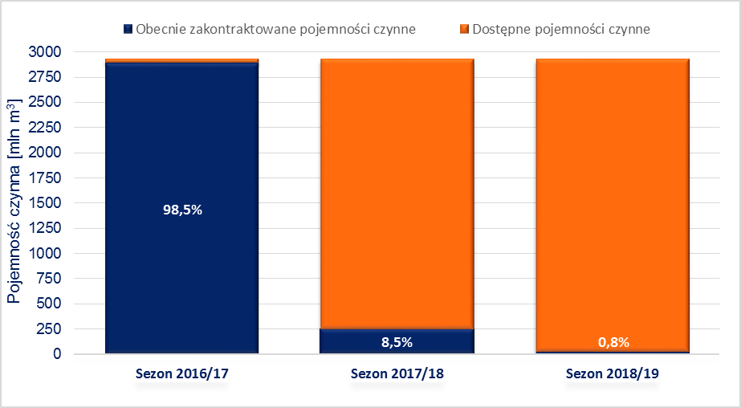
Poziom zakontraktowania usług magazynowania

Slide 12
Ceny usług magazynowania na rynku europejskim
Magazyny Złożowe
Magazyny Kawernowe
* koszt zakupu przepustowości od OGP Gaz-System wydzielony ze stawki opłat za magazynowanie w celu zapewnienia porównywalności operatorów magazynowania na rynku europejskim

Slide 13
Pojemności magazynowe w Polsce i wybranych krajach [mld m³]
2,3
4,3
2,8
22
30,9
3,3
2,6
10,6
4,7
6,2
16,6

Slide 14
Podziemne magazyny gazu gwarantem bezpieczeństwa i rozwoju rynku gazu
Rozwój podziemnych magazynów gazu jest niezbędnym czynnikiem dla zabezpieczenia dostaw gazu i bezpieczeństwa energetycznego
Operator Systemu Magazynowania jest ważnym elementem rozwoju konkurencyjnego rynku gazu

Slide 15
www.osm.pgnig.pl

